Slide 1




2
0
2
0
全国Ⅱ卷物理试题评析——力学实验部分
李长华
西安交大附中航天学校

Slide 2
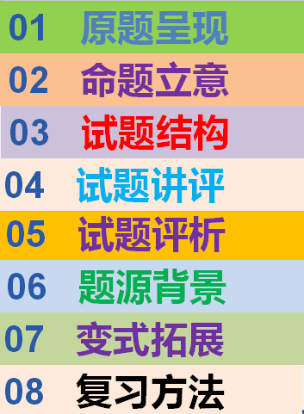
目录
西安交大附中航天学校 终身学习，引领未来。

Slide 3
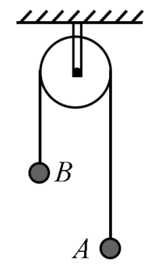
01 原题呈现
2020年全国Ⅱ理综22题（力学实验）
21.一细绳跨过悬挂的定滑轮，两端分别系有小球A和B，如图所示。一实验小组用此装置测量小球B运动的加速度。
令两小球静止，细绳拉紧，然后释放小球，测得小球B释放时的高度h₀=0.590 m，下降一段距离后的高度h=0.100 m；由h₀下降至h所用的时间T=0.730 s。由此求得小球B加速度的大小为a=_______m/s²（保留3位有效数字）。
从实验室提供的数据得知，小球A、B的质量分别为100.0 g和150.0 g，当地重力加速度大小为g=9.80 m/s²。根据牛顿第二定律计算可得小球B加速度的大小为a′=_______m/s²（保留3位有效数字）。
可以看出，a′与a有明显差异，除实验中的偶然误差外，写出一条可能产生这一结果的原因：__________。
西安交大附中航天学校 终身学习，引领未来。

Slide 4
1.匀变速直线运动及其公式、图像【Ⅱ级】
2.牛顿运动定律及其应用【 Ⅱ级】
1.理解能力：审题抓题眼，明确实验目的，实验原理是关键
2.推理能力：能根据题目条件找出对应物理模型或公式。
3.分析综合能力：能找出物体重力与绳子拉力及加速度的关系，结合牛顿第二定定律求出系统（A或B）的加速度
4.应用数学处理物理问题的能力：本题考查学生基本的、简单的数学运算能力（快、准是关键）
5.实验能力：能明确实验目的，能理解实验原理和方法，能控制实验条件并对实验结论进行分析和评价（对实验误差分析）。
西安交大附中航天学校 终身学习，引领未来。
西安交大附中航天学校 终身学习，引领未来。

Slide 5
属于多元结构水平和关联结构平行设置，从知识的角度和递进逻辑上设置问题的定量计算。第一空实验、第二空的理论及第三空分析实验与理论的差别原因，是考查学生的分析问题能力和在学习中是否动手做实验的考查。
该题是理综实验题（一力一电）的第1题，属于力学实验题，共3空，前两空是定量计算，最后一这空是定性结论。属于计算类的小实验。难度较小。
西安交大附中航天学校 终身学习，引领未来。

Slide 6
特点：
1、结构上：
一小一大，一易一难，一熟一生，一力一电
2、内容上：
22基本上都是规定的学生实验内容，思维难度不大。
23基本都不是规定学生实验的原始内容，注重对已学的实验原理和方法的迁移和灵活应用，但实验的设计难度与思维难度基本上是稳中有降
西安交大附中航天学校 终身学习，引领未来。

Slide 7
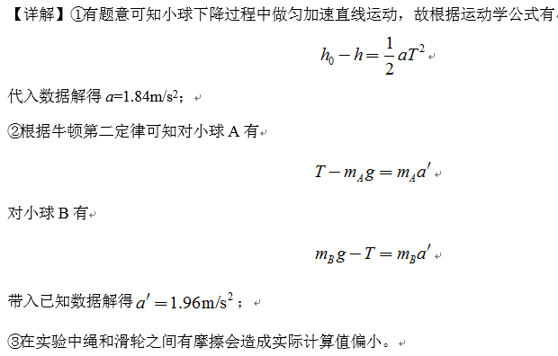
22.一细绳跨过悬挂的定滑轮，两端分别系有小球A和B，如图所示。一实验小组用此装置测量小球B运动的加速度。
令两小球静止，细绳拉紧，然后释放小球，测得小球B释放时的高度h₀=0.590 m，下降一段距离后的高度h=0.100 m；由h₀下降至h所用的时间T=0.730 s。由此求得小球B加速度的大小为a= 1.84 m/s²（保留3位有效数字）。
从实验室提供的数据得知，小球A、B的质量分别为100.0 g和150.0 g，当地重力加速度大小为g=9.80 m/s²。根据牛顿第二定律计算可得小球B加速度的大小为a′=1.96 m/s²（保留3位有效数字）。
可以看出，a′与a有明显差异，除实验中的偶然误差外，写出一条可能产生这一结果的原因：__________。
方法二：【整体法】
由牛顿第二定律得：
（$m_{B}−m_{A})g=(m_{A}+m_{B})a$
解得：
$a=\frac{\left(m_{B}−m_{A}\right)g}{m_{A}+m_{B}}$
代入数据得：$a=1.96m/s^{2}$
滑轮的轴不光滑（或滑轮有质量）
西安交大附中航天学校 终身学习，引领未来。

Slide 8
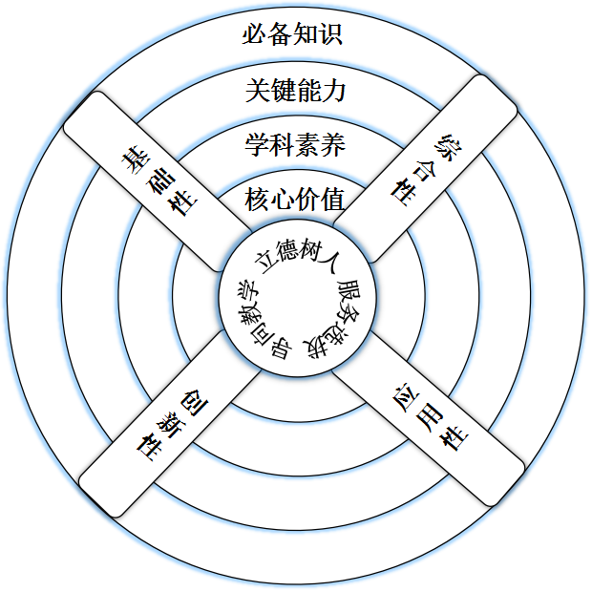
05 试题评析
文章二：
为什么考
考什么
怎么考
基础性：不是考教材原话，而是考查学生必备知识和关键能力。
综合性：不是考“大杂烩”，而是考查学生的知识体系和对知识间联系的把握，体现学生综合素质和学科素养。
2016年提出“一核四层四翼”高考评价体系
创新性：通过增强情境的探究性和设问的开放性，允许学生从多角度思考，对同一问题或现象得出不同的结论。
应用性：高考命题不能理论“空对空”，而要考查解决实际问题的能力
河北衡水中学 追求卓越
西安交大附中航天学校 终身学习，引领未来。

Slide 9
2019年《考试大纲》中要求
高考物理试题着重考查考生的知识、能力和科学素养，注重理论联系实际，注意物理与科学技术、社会和经济发展的联系，注意物理知识在日常学习生活、生产劳动实践等方面的广泛应用，大力引导学生从“解题”向“解决问题”转变，以利于高校选拔新生，有利于培养学生的综合能力和创新思维，有利于激发学生学习的兴趣，培养实事求是的态度，形成正确的价值观，促进“知识与技能”“过程与方法”“情感态度与价值观”三维课程培养目标的实现，促进学生德智体美劳全面发展。
高考物理学科考查的能务主要包括以下方面：
1.理解能力
2.推理能力
3.分析综合能力
4.应用数学处理物理问题的能力
5.实验能力
西安交大附中航天学校 终身学习，引领未来

Slide 10
本题主要考查：
①匀变速直线运动公式及有效数字等基础性知识
②考查对物体受力分析、用牛顿第二定律处理实际问题的能力
③考查力与运动之间的关系即分析综合能力
④考查应用数学处理物理问题的能力即通过简单的数字运算得出实验加速度和理论加速度的能力。
⑤考查学生的实验能力——处理实验数据并得出结论，对结论进行分析和评价（产生两种不同数据的原因所在）
河北衡水中学 追求卓越
西安交大附中航天学校 终身学习，引领未来。

Slide 11
解题误区
错误一：第二空算B的加速度时：
对B进行受力分析：
F
$$m_{B}g−F=m_{B}a$$
误认为：$F=m_{A}g$
$$a=\frac{{(m}_{B−m_{A}})g}{m_{B}}$$
代入数据得：$a=3.27m/s^{2}$
错误二：数学运算性错误！
错误三：保留有效数字错误！
西安交大附中航天学校 终身学习，引领未来。

Slide 12
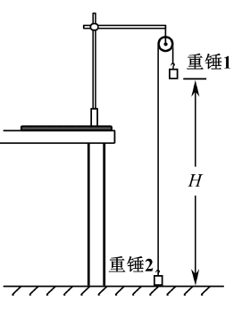
06 题源背景
【2018年江苏卷第11题】
11.某同学利用如图所示的实验装置来测量重力加速度g．细绳跨过固定在铁架台上的轻质滑轮，两端各悬挂一只质量为M的重锤．实验操作如下：
①用米尺量出重锤1底端距地面的高度H；
②在重锤1上加上质量为m的小钩码；
③左手将重锤2压在地面上，保持系统静止．释放重锤2，同时右手开启秒表，在重锤1落地时停止计时，记录下落时间；
④重复测量3次下落时间，取其平均值作为测量值t．
请回答下列问题：
（1）步骤④可以减小对下落时间t测量的_______（选填“偶然”或“系统”）误差．
（2）实验要求小钩码的质量m要比重锤的质量M小很多，主要是为了________．
A．使H测得更准确
B．使重锤1下落的时间长一些
C．使系统的总质量近似等于2M
D．使细绳的拉力与小钩码的重力近似相等
（3）滑轮的摩擦阻力会引起实验误差．现提供一些橡皮泥用于减小该误差，可以在重锤1上粘上橡皮泥，调整橡皮泥质量直至轻拉重锤1能观察到其________下落．
（4）使用橡皮泥改进实验后，重新进行实验测量，并测出所用橡皮泥的质量为m0．用实验中的测量量和已知量（M、H、m、m0、t）表示g，则g＝_________．
西安交大附中航天学校 终身学习，引领未来。

Slide 13
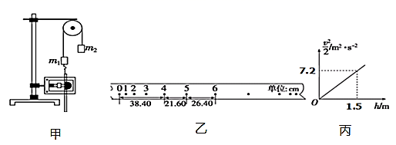
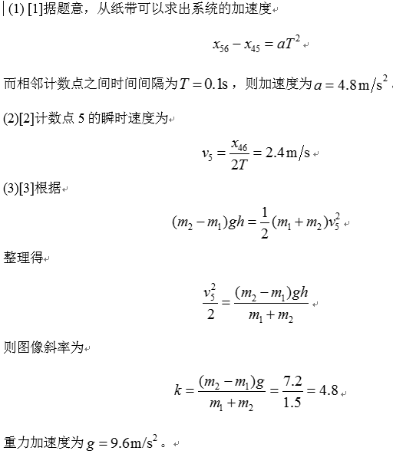
07 变式拓展
拓展1．研究性学习小组为“研究匀变速直线运动的规律”和“测当地的重力加速度”，采用了如图甲所示的装置，其中m₁＝50g、m₂＝150g，开始时保持装置静止，然后释放物块m₂，m₂可以带动m₁拖着纸带打出一系列的点，只要对纸带上的点进行测量，即可研究匀变速直线运动。某次实验打出的纸带如图乙所示，0是打下的第一个点，两相邻点间还有4个点没有标出，交流电频率为50Hz。
西安交大附中航天学校 终身学习，引领未来。

Slide 14
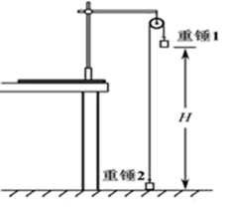
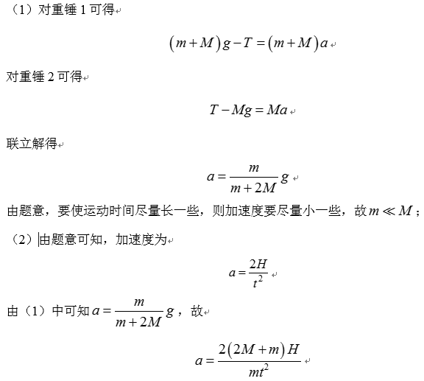
拓展2．某同学利用如图所示的实验装置来测量重力加速度g。细绳跨过固定在铁架台上的轻质滑轮，两端各悬挂一只质量为M的重锤。实验操作如下：
①用米尺量出重锤1底端距地面的高度H；
②在重锤1上加上质量为m的小钩码；
③左手将重锤2压在地面上，保持系统静止。释放重锤2，同时右手开启秒表，在重锤1落地时停止计时，记录下落时间；
④重复测量3次下落时间，取其平均值作为测量值t。请回答下列问题：
（1）实验要求小钩码的质量m要______（填“远小于”，“小于”，“等于”，“大于”，“远大于”）重锤的质量M，主要是为了使重锤1下落的时间长一些。
（2）忽略其他因素造成的误差，用实验中测量的量和已知量表示g，得g=____________.
西安交大附中航天学校 终身学习，引领未来。

Slide 15
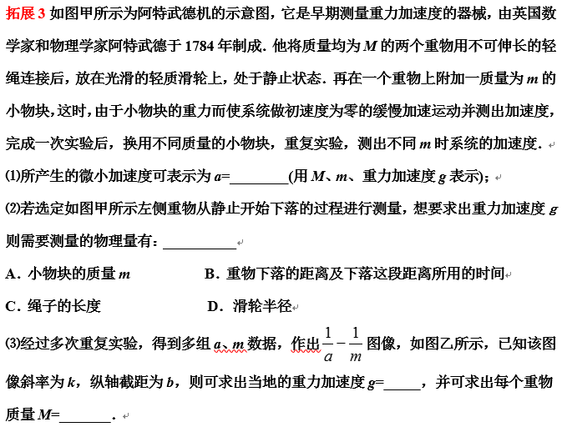
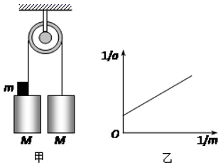
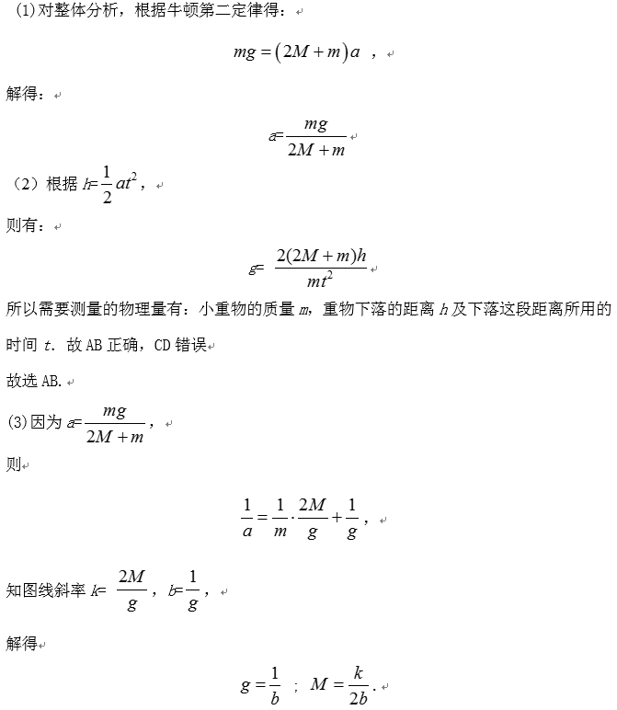
西安交大附中航天学校 终身学习，引领未来。

Slide 16
08 复习方法
1、回归教材，重视原型实验
2、善于“借用”器材
3.吃透仪器“使用说明”
4.理解实验原理是关键
5.分析理论与实验差别的原因
除实验部分外，在整个物理复习中还应该……

Slide 17
1、强化基础，着眼能力，突出主干
强化基础不是只做基础题，而是保障基础题不丢分。它是一种策略，更是一种态度
考查的能力层次是高中生所能达到的能力水平，主要是笔试环境下所能体现的能力，例如规范性、运算准确性。
高考考查的知识是对高中所学知识的抽样，但聚焦于主干内容，例如力学主干：匀变速直线运动、牛顿运动定律、动量定理和动量守恒定律、动能定理和能量守恒定律

Slide 18
2、研究物理知识与生活、科技的结合点，突出应用性
例如：电磁感应在无线充电技术中的应用、电容在触摸屏中的应用、万有引力定律在引力波中的应用。。。

Slide 19
3、注重典型物理模型的积累，增强综合性
1.匀变速直线运动
2.斜面
3.连接体
4.轻杆、轻绳模型
5.抛体远动
6.水平面内的圆周运动
7.竖直面内的圆周运动
8.随地模型
9.卫星模型
10.双星与多星模型
11.平衡
12.运动关联模型
13.超重与失重
14.机车启动
15.板块模型
16.传送带模型
17.弹簧模型
18.碰撞模型
19.人船模型
20.反冲模型
21. 组合场模型
22. 复合场模型
23. 单棒模型
24. 双棒模型
25.变压器模型

Slide 20
4、把握好习题难度，注重思维含量高，方法通用性强，模型典型化的训练，避免“三高”，摒弃“三做”，提倡“三解”
避免“三高” ：
高起点、
高难度、
高密度
摒弃”三做”：
陈题死做、活题呆做、难题大做
提倡”三解”：
陈题新解、
难题精解、
活题巧解

Slide 21
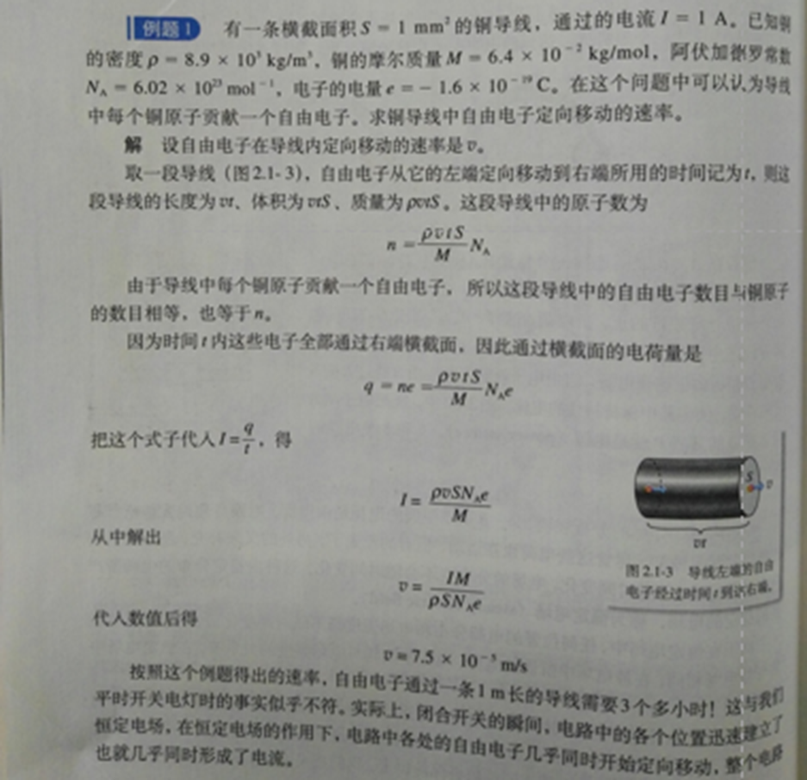
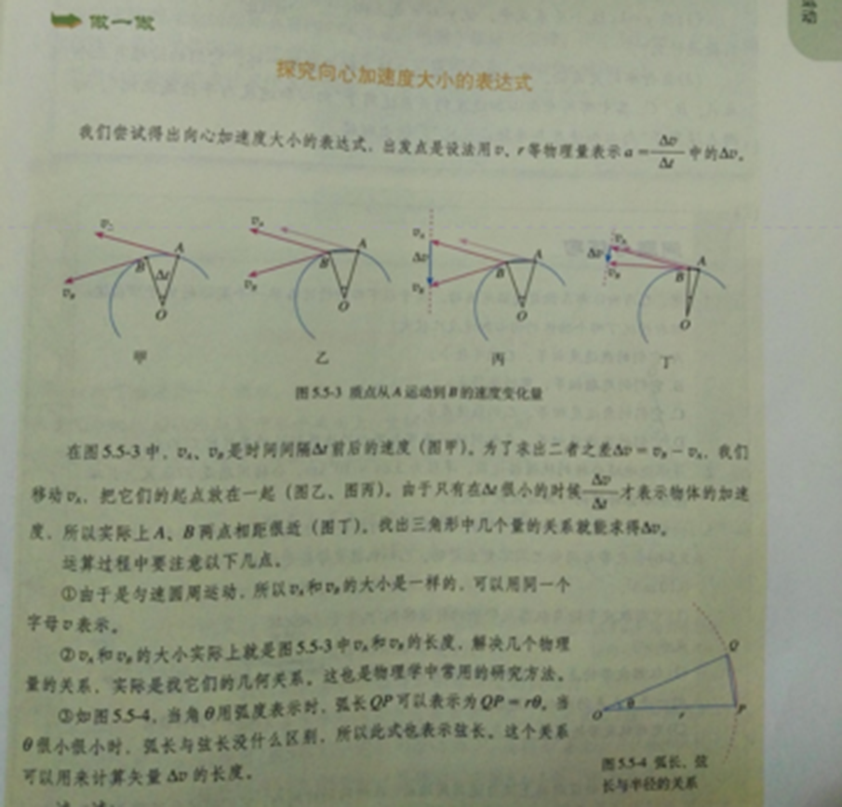
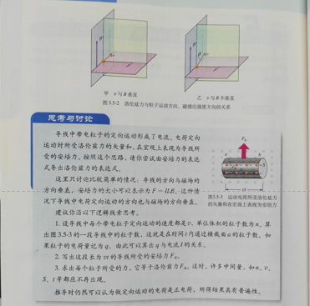
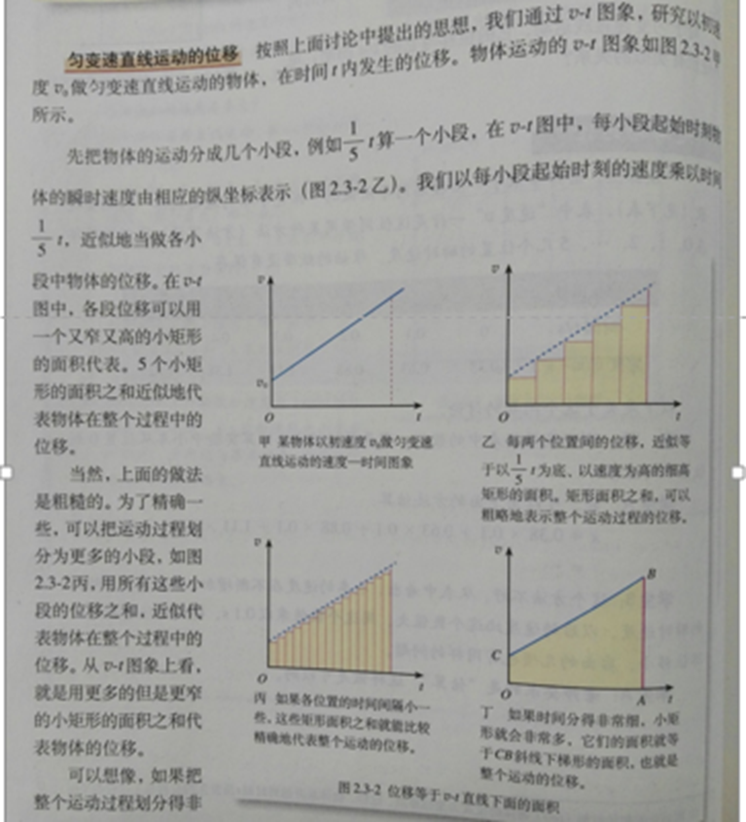
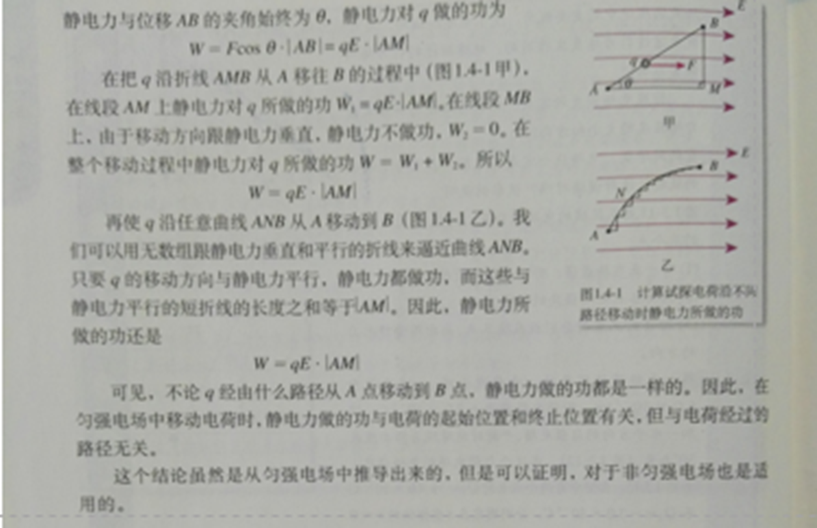
5.深度备课，挖掘逻辑关系，注重能力培养

Slide 22
谢谢聆听！
303061457@qq.com
西安交大附中航天学校 终身学习，引领未来。

